Slide 1
Что такое отладка программных средств?
Дайте определение тестированию программного средства.
Какие виды отладки вы знаете?
Перечислите основные принципы отладки программных средств.
Назовите основные достоинства и недостатки восходящего тестирования.
Назовите основные достоинства и недостатки нисходящего тестирования.
Что такое тестирование программного кода?
Охарактеризуйте процесс тестирования программного кода методом черного ящика.
В чем особенность тестирования программного кода методом прозрачного (белого) ящика.
Что такое драйвер и каковы его основные функции?
Что такое программная заглушка и каковы ее основные функции?
В чем основные особенности создания тестовых классов для тестирования объектно-ориентированных программ?

Slide 2
Технология разработки программного обеспечения
ВОЕННО-КОСМИЧЕСКАЯ АКАДЕМИЯ ИМЕНИ А.Ф. МОЖАЙСКОГО
        Кафедра Математического обеспечения ЭВМ
        Лекция № 14 Организация разработки ПО
Учебные вопросы :
Группа проекта и роли участников.
Модель проектной группы.
Мотивация персонала.
Управление рисками.
Ведение переговоров и разрешение конфликтов.

Slide 3
Группа проекта и роли участников
Вопрос №1

Slide 4
Группа проекта и роли участников
При выборе стратегии действий менеджер проекта должен учитывать организационную культуру организации-исполнителя и других связанных с проектом организаций.
Организационной или корпоративной культурой называют совокупность общих убеждений, норм, ценностей и принятых стилей поведения служащих данной организации.

Slide 5
Группа проекта и роли участников
Выделяют виды организационной культуры:
1. Иерархическая (закрытая) - работа основана на формальных правилах, четко определенных полномочиях служащих и отношениях между ними. Развитие представляется как стабильный и плавный рост показателей эффективности и рентабельности основных операций. Решения принимаются только формально уполномоченными лицами, многие решения требуют прямого вмешательства высшего руководства.

Slide 6
Группа проекта и роли участников
2. Рыночная (открытая) - ориентирована на завоевание и удержание места на рынке. Приоритеты - конкурентоспособность, репутация на рынке и совместная работа всех служащих над их достижением и поддержанием. Решения принимаются руководителями отдельных групп на основании экспертных оценок указанных целей.

Slide 7
Группа проекта и роли участников
3. Инновационная (произвольная) - ориентирована на инновации, создание передовых, уникальных продуктов и услуг. Ценностями в ней служат творческая атмосфера, технологическое лидерство, новаторские подходы. Работа продвигается, если поддерживать творческие инициативы служащих, используются передовые достижения для создания уникальных технологий, продуктов и услуг.

Slide 8
Группа проекта и роли участников
4. Семейная (синхронная) - обладает хорошей внутренней атмосферой, активно использует программы вовлечения сотрудников в бизнес и корпоративные обязательства перед ними. Ее ценностями являются гармоничное развитие служащих, их профессиональный рост и повышение навыков командной работы, традиции организации, сплоченность коллектива и моральный климат.

Slide 9
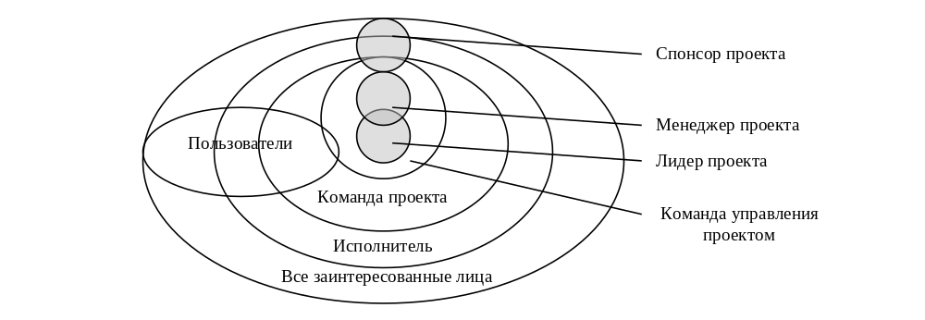
Группа проекта и роли участников
Ход проекта существенно зависит от намерений, действий, информирования и потребностей участников или заинтересованных лиц.

Slide 10
Группа проекта и роли участников
Спонсор проекта
Это лицо или группа лиц, предоставляющая ресурсы для проекта или формирующая инвестиционно-привлекательную ситуацию вокруг него.
Очень важно еще до начала проекта определить спонсора – именно с ним нужно решать все вопросы обеспечения проекта ресурсами.

Slide 11
Группа проекта и роли участников
Менеджер проекта
Ответственный за управление проектом, обеспечение наилучших результатов в рамках заданных ограничений.
Менеджер в классическом понимании не обязан быть лидером, он выполняет только административные обязанности.

Slide 12
Группа проекта и роли участников
Лидер проекта
Это наиболее авторитетный человек в команде проекта, к его мнению прислушиваются, он принимает большинство технических решений по проекту.
Часто лидер и менеджер проекта — одно лицо.

Slide 13
Группа проекта и роли участников
Заказчик - это лицо или организация, которые получают результаты проекта в собственность того или иного вида.
Пользователи - эта лица и организации, непосредственно использующие результаты проекта в своей деятельности.

Slide 14
Группа проекта и роли участников
Организация-исполнитель
Это организация, в которой проводится проект и которая несет ответственность перед заказчиком за его выполнение.
Такая организация может быть создана для проведения одного конкретного проекта и состоять только из его команды.

Slide 15
Группа проекта и роли участников
Команда проекта - это служащие организации-исполнителя, выполняющие работы по проекту. Менеджер проекта и лидер проекта входят в команду.
Команда управления проектом - это часть команды проекта, непосредственно участвующая в деятельности по управлению проектом, входят менеджер проекта и его лидер, может входить секретарь менеджера, эксперты, помогающие в принятии решений и т.д.

Slide 16
Группа проекта и роли участников
Источники влияния.
Это лица, группы лиц или организации, не связанные с проектом, но имеющие свои интересы развития событий и способные повлиять на проект.
Это государственные и общественные организации, компании-конкуренты, СМИ, отдельные лица, способные повлиять на принимаемые решения или зависимые в своем карьерном росте от развития этого проекта.

Slide 17
Группа проекта и роли участников
Сперва надо выявить самих заинтересованных лиц, установить их потребности и ожидания.
Нужно выработать несколько альтернативных решений, удовлетворяющее интересы разных групп, выяснить юридические обязательства проекта, набор возможностей или проблем, определить стратегию поведения и форму взаимодействия с заинтересованными лицами.
Необходимы переговоры, информационное освещение проекта, поддержка контактов.

Slide 18
Модель проектной группы
Вопрос №2

Slide 19
Модель проектной группы
Виды деятельности руководителю проекта:
Управление содержанием проекта и качеством – четкое определение целей проекта, точного содержания (project scope — что должно быть сделано, результаты, включая все промежуточные, перечень работ), критерии качества и его контроль, критерии завершения проекта.

Slide 20
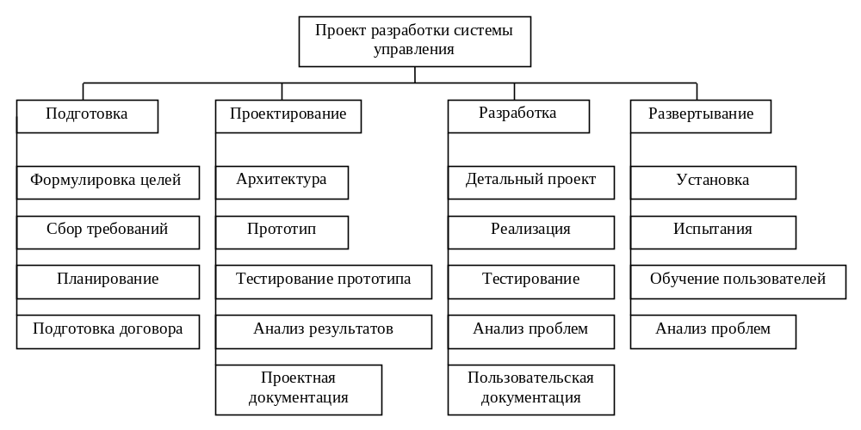
Модель проектной группы
Пример структуры работ проекта, на основе декомпозиции задач

Slide 21
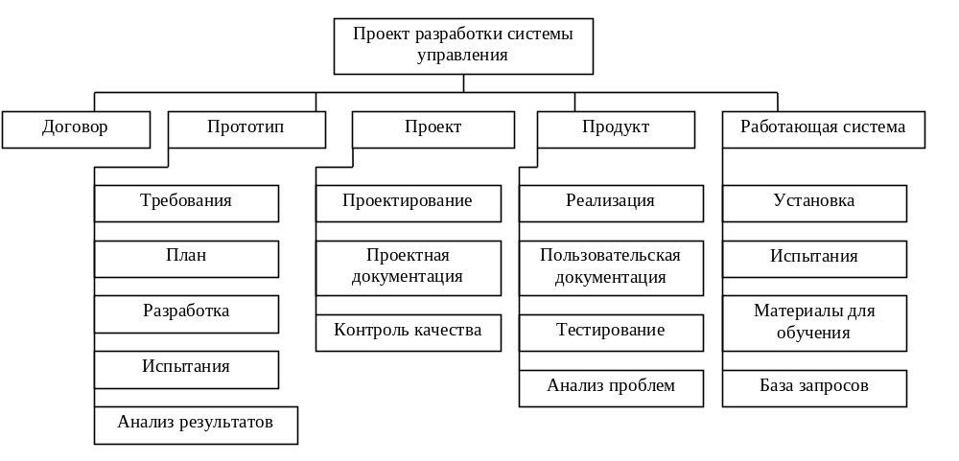
Модель проектной группы
Пример структуры работ проекта, на основе поставляемых результатов

Slide 22
Модель проектной группы
Управление ресурсами проекта -
выполнение оценок ресурсоемкости работ, их стоимости и продолжительности, составление графиков выполнения работ в проекте, управление персоналом проекта (планирование, обучение, набор команды проекта, организация командной работы и мотивация, делегирование полномочий и управление конфликтами).

Slide 23
Код | Название | Трудоемк., ч⋅мес | Время, мес
T1 | Формулировка целей и содержания проекта | 0.6 | 0.3
T2 | Сбор и анализ требований | 3.0 | 1.0
T3 | Разработка архитектуры | 6.0 | 2.0
T4 | Первичное планирование | 0.6 | 0.3
T5 | Разработка маркетинговых документов | 0.3 | 0.3
T6 | Реализация прототипа | 3.0 | 1.0
T7 | Детальное проектирование | 6.0 | 2.0
T8 | Испытания прототипа | 0.6 | 0.3
T9 | Анализ результатов испытаний и изменения проекта | 1.0 | 0.3
T10 | Детальное планирование | 1.0 | 0.3
T11 | Разработка и отладка пользовательского интерфейса | 3.0 | 1.0
T12 | Разработка пользовательской документации | 2.0 | 1.0
T13 | Реализация | 8.0 | 2.0
T14 | Тестирование | 4.0 | 1.0
T15 | Доработка по результатам тестирования | 4.0 | 1.0
T16 | Развертывание | 1.5 | 0.5
T17 | Обучение пользователей | 2.0 | 0.5

Slide 24
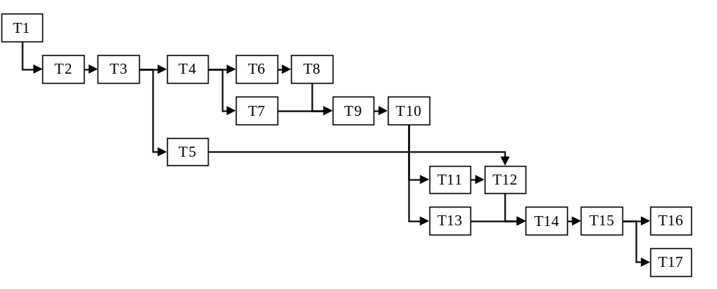
Модель проектной группы
Пример сетевой диаграммы проекта

Slide 25
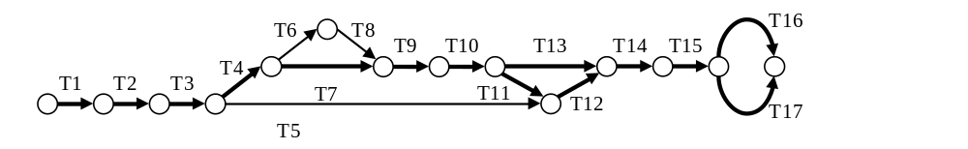
Модель проектной группы
PERT-диаграмма примера проекта
PERT — program evaluation and review technique, техника оценки и обзора программ.
Сетевые и PERT-диаграммы используются для планирования продолжительности проекта и выделения критических путей - последовательностей работ от начала до конца проекта.

Slide 26
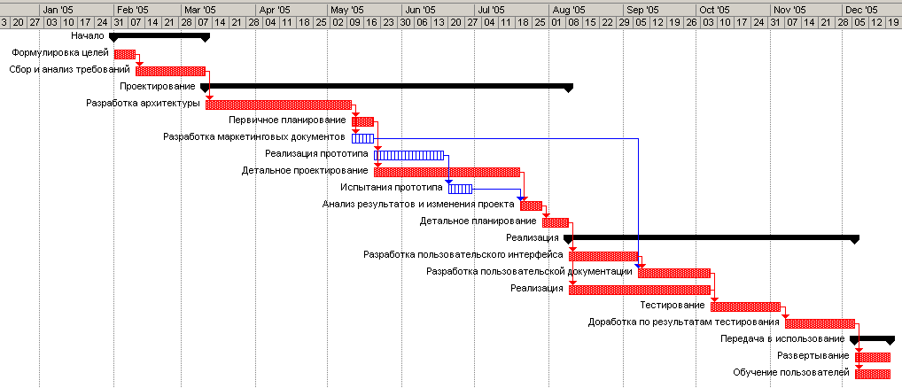
Модель проектной группы
Диаграмма Ганта (Gantt chart) показывает связи между работами и их длительность во времени.

Slide 27
Модель проектной группы
Управление рисками - связано с преодолением последствий неопределенности и ошибок людей в любой сложной деятельности.
Управление коммуникациями и информационное обеспечение проекта.
Включает составление предложений по проекту, выбор продавцов, поставщиков и субподрядчиков, ведение переговоров, согласования решений, подготовки и содержания отчетов, передачу результатов в использование.

Slide 28
Модель проектной группы
Управление конфигурациями и изменениями.
Это определение процедур обработки изменений и запросов, их включения в содержание проекта или удаления за его рамки, конфигурации материалов проекта — согласованные наборы версий продуктов и документов, правила выделения конфигураций и перехода между ними.

Slide 29
Модель проектной группы
Управление проектной средой и технологиями - определяются методы, инструменты и технологии, подбор материалов и помещений, их подготовка к использованию и настройка под проект.
Контроль и мониторинг состояния проекта -
получение информации о состоянии проекта, отслеживание выполнения плана. Анализ данных для разрешение проблем и их дальнейшего предотвращения.

Slide 30
Мотивация персонала
Вопрос №3

Slide 31
Мотивация персонала
На поведение человека оказывают влияние многочисленные факторы, поэтому участники проекта не могут рассматриваться как обычные ресурсы.
«Вот задача, вот зарплата — давай, работай!»
Этого недостаточно для грамотного управления командой проекта.

Slide 32
Мотивация персонала
Производительность.
Большое влияние оказывает окружение.
С одной стороны требует погружения (уединение вдали от шума и суеты), с другой стороны требуется консультация эксперта, мнение руководителя или информация по вопросу.
В грамотном сочетании они позволяют очень быстро продвигаться в решении трудных задач. Любая другая комбинация катастрофически сказывается на производительности.

Slide 33
Мотивация персонала
Оценить производительность можно опираясь на общение с сотрудниками и их руководителями. Любые административные выводы (премии, повышения зарплаты, выговоры, вычеты или увольнения) могут привести к недоверию и искажению данных, если эти выводы не связаны с очевидными фактами принесения пользы или вреда проекту.
Одно из главных правил — крайняя осторожность в выводах и учет личных способностей каждого служащего.

Slide 34
Мотивация персонала
Планирование хода проекта с надеждой на максимальную производительности нового сотрудника с является самообманом.
Замена одного из участников проекта на нового стоит значительно больше, чем разность их зарплат.
Добавляя новых работников в проект с задержкой выполнения графика чаще всего только увеличите его отставание.

Slide 35
Мотивация персонала
Знания и умения.
Адекватную оценку разработчику ПО очень трудно дать только по результатам собеседования.
Проект по разработке ПО не сможет стать успешным, если его команда целиком состоит из новичков – она всегда должна включать нескольких опытных и умелых разработчиков.

Slide 36
Мотивация персонала
Мотивация людей — один из самых сложных вопросов управления.
Готовых решений нет, мотивация сугубо индивидуальна и умение применять ее требует внимательного отношения к сотрудникам.
Считается, что потребности человека, определяющие основные цели его действий, образуют иерархию — пирамиду Маслоу (Maslow).

Slide 37
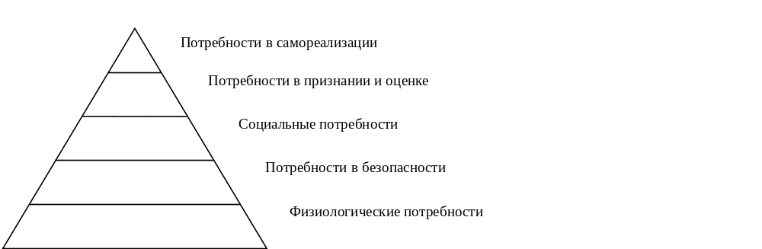
Мотивация персонала

Slide 38
Мотивация персонала
Мотивация людей должна затрагивать разные их потребности, ни в коем случае не сводиться только к денежной составляющей (2-3 уровень).
Социальные потребности – семья и близкие, общение, интересы.
Уважительное отношение к этим потребностям, возможность поговорить с коллегами у кофеварки или иногда уйти чуть раньше, чтобы забрать ребенка из школы – может поднять их работоспособность.

Slide 39
Мотивация персонала
Открытое признание заслуг человека, его ценности для организации, позволяет удовлетворить потребность в оценке.
Потребности в самореализации отвечает предоставление человеку определенной ответственности, возможности самому определять план и содержание своей работы, вести себя индивидуально в одежде, оформлении рабочего места, расположении вещей на столе.

Slide 40
Мотивация персонала
  Деление людей на 3 типа:
    люди с целевой ориентацией, получающие достаточно мотивации от решения задач, постановка которых им понятна;
    люди с самоориентацией, стремящие к личному успеху и признанию и готовые работать для достижения личных целей;
люди с внешней ориентацией, мотивация которых определяется возможностью работать в коллективе единомышленников, решать общие задачи.

Slide 41
Мотивация персонала
Теория справедливости утверждает, что человек постоянно сопоставляет затрачиваемые усилия и их результаты с получаемыми благами. Учитываются блага, получаемые соседом, знакомым, человеком с аналогичным опытом или знаниям в другой организации и за те же усилия и результаты.
Теория объясняет почему «безбилетники» (free riders) при менее интенсивной работе пользуются высокими показателями группы и пагубно влияют на мотивацию коллектива.

Slide 42
Мотивация персонала
Теория ожидания - мотивация человека повышается от осознания им своей способности добиться поставленных целей и получить в результате определенные блага.
Это четкая постановка конкретных задач, ясное определение ценностей проекта, выделение обозримых работ, напоминания о прежних успехах, определение критериев вознаграждения в соответствии с вкладом и личными предпочтениями.
Сильное влияние оказывают незапланированные и нерегулярные вознаграждения и подарки.

Slide 43
Мотивация персонала
Другие подходы отмечают важность для мотивации факторов:
получение оценок результатов от руководства и коллег;
автономности;
возможности использовать разнообразные навыки и знания в различных областях;
участия в работе сплоченной команды.

Slide 44
Мотивация персонала
Пагубно сказываются на мотивации:
насаждение группового мышления;
невозможность высказать свое мнение и привести возражения против принятых правил и решений;
социальная пассивность;
отсутствие инициативы;
снятие личной ответственности за решение, не входящих напрямую в обязанности данного сотрудника.

Slide 45
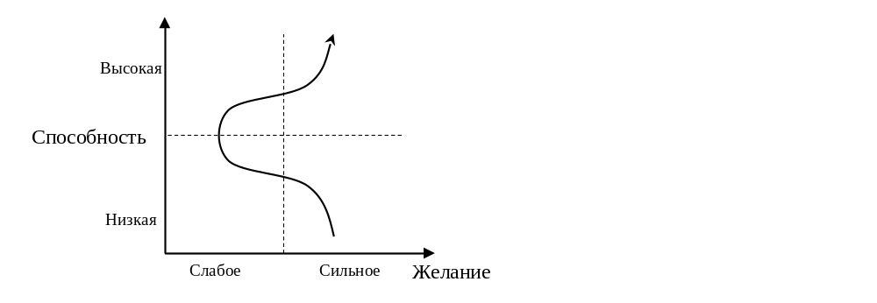
Мотивация персонала
Готовность выполнить работу определяется его способностью (знаниями и умениями) и его желанием взяться за нее.

Slide 46
Мотивация персонала
Руководитель должен применять к подчиненным индивидуальный подход на основе сочетания:
директивного управления - выдача четких заданий, определение способов, критериев и сроков их выполнения и жесткий контроль;
поддерживающее управление - объяснение причин тех или иных действий, обсуждение решений и способов их реализации, поддержку уверенности в себе и самостоятельности, передачу инициативы в руки подчиненного.

Slide 47
Мотивация персонала
Построение сплоченной команды.
Сплоченные команды демонстрируют высокую производительность, эффективны при обучении новых сотрудников, они заинтересованы в успехе проекта, склонны к проявлению инициативы и т.д.
Настоящую сплоченную команду нельзя сделать, сконструировать — ее построение правильнее называть выращиванием.

Slide 48
Мотивация персонала
Факторы способствующие созданию команды:
  разнородность начального состава и общие мотивации - легче сплотиться с разными, дополняющими друг друга навыками;
  неформальные отношения и частое общение - в качестве стимулов используют совместные поездки, обеды и отдых, общение на рабочие темы - обсуждение проекта, обмен опытом, мозговой штурм;
  высокие стандарты качества - объединение общим стремлением сделать проект лучше, придает команде элитарность;

Slide 49
Мотивация персонала
Факторы способствующие созданию команды:
  открытый стиль руководства – доверие, поощрение инициативы, самостоятельности и самоорганизации, поощрение сотрудничества;
  надлежащее техническое обеспечение и управление – организация удобной среды, на первом месте работа над проектом, а не бюрократические и организационные вопросы.
  поощрение индивидуальности и личностного отношения к работе – создание возможностей для самовыражения, использование всех граней личности для наибольшего вклада в работу.

Slide 50
Мотивация персонала
Факторы препятствующие сплочению команды:
  неясные цели проекта, рутинная работа, не воспринимаемые цели и задачи;
  нехватка ресурсов и времени, давление со стороны руководства, снижение требований к качеству результатов, сверхурочная работа.
  защитный стиль руководства, где руководитель пытается контролировать результаты всех подчиненных и не доверяет им полностью.
  стандартизация и бюрократия. Неудобная обстановка — шум, теснота, нет мест для обсуждений, географическое разделение команды, насаждение конкуренции в команде.

Slide 51
Мотивация персонала
Устранение конфликтов в коллективе:
  Уклонение – стремление избежать конфликтной ситуации, замалчивать и игнорировать в максимальной степени (не разрешает конфликт).
  Сглаживание – перенос внимания сторон на общие ценности, отказ от рассмотрения спорных вопросов при таком же поведении другой стороны
  (разрешает на короткое время).
  Силовое разрешение – принуждение одной из сторон принять точку зрения другой (быстро разрешает конфликт на короткое или среднее время).

Slide 52
Мотивация персонала
Устранение конфликтов в коллективе:
  Компромисс – метод требует от каждой из сторон пойти на уступки, что не дает им желаемых результатов (для временного решения сложных проблем на среднее или долгое время).
  Сотрудничество – открытое сопоставление точек зрения и интересов конфликтующих сторон с целью нахождения максимально выгодных им обеим решений (долговременное или полное разрешение конфликта).

Slide 53
Управление рисками
Вопрос №4

Slide 54
Управление рисками
Неопределенности, влияющие на проект, могут грозить ему:
полным провалом (рисками);
положительными последствиями (благоприятными возможностями).

Slide 55
Управление рисками
Управление рисками и возможностями:
предвидение определенных возможностей;
оценка их последствий для проекта;
умение выстраивать ход проекта так, чтобы воспользоваться благоприятными возможностями;
умение противостоять действию рисков.

Slide 56
Управление рисками
Риски, влияющие на его ход проекта:
  Технологические риски — недостаточная производительность, гибкость технологий и инструментов.
  Кадровые риски — вероятность не набрать команду, отсутствие необходимых навыков, вероятность возникновения серьезных конфликтов.
  Риски требований — возможность изменений в требованиях к результатам.
  Коммерческие риски — вероятность неправильной оценки коммерческих составляющих проекта (неверная оценка рынка, времени и стоимости проекта, возможность непредвиденных расходов).

Slide 57
Управление рисками
Риски, влияющие на его ход проекта:
  Управленческие риски — вероятность выбора неправильных целей проекта, недостаточного контроля состояния проекта, возможность принятия неправильных решений и неэффективных мер.
  Производственные риски — невозможность или нерентабельность производства продукции и сбои в производстве. При производстве ПО достаточно малы, сводятся к сбоям в тиражировании продукции на материальном носителе.

Slide 58
Управление рисками
Риски влияющие на результаты проекта:
  Технические риски — возможность неудачи в достижении запланированных показателей качества результатов проекта, вероятность отсутствия нужного результата.
  Эксплуатационные риски — невозможность использования продукта или неготовность заказчика к его эксплуатации.
  Правовые и общественные риски — возможность возникновения патентных споров, конфликтов с коммерческими, общественными и государственными организациями по поводу продукта или его использования.

Slide 59
Управление рисками
Бизнес-риски связанные с проектом:
  Контрактные риски — ненадежность соисполнителей, подрядчиков и поставщиков, возникновения юридических претензий.
  Инвестиционные риски — вероятность отказа или задержек в финансировании части или всех инвесторов проекта.
  Сбытовые риски —неполучения запланированных доходов от реализации проекта, отказ пользователей, сбоев в каналах сбыта.
  Конъюнктурные риски —опережения проекта аналогичными проектами конкурентов, блокады ими рынка, непредвиденная конкуренция.

Slide 60
Управление рисками
Виды стратегий преодоления рисков:
Стратегии предотвращения или обхода рисков – направлены на снижение вероятности или полное избавление от риска (низкое качество компонентов ПО за счет покупки проверенных).
Стратегии минимизации ущерба – риск, связанный с болезнью или увольнением важного участника проекта, который решается заменой. Планирование реакции на возникающие проблем – отказ одного из инвесторов решается поиском других, заинтересованных в их проекте.

Slide 61
Управление рисками
Необходимо иметь резервы, позволяющие в ходе проекта преодолевать те риски, которые вообще невозможно было предвидеть:
временные резервы для выполнения работ, особенно лежащих на критическом пути,
резервы занятости персонала и других ресурсов, на случай непредвиденных работ и серьезного превышения оценок трудоемкости.

Slide 62
Ведение переговоров и разрешение конфликтов
Вопрос №5

Slide 63
Ведение переговоров и разрешение конфликтов
При контакте с внешними заинтересованными лицами, руководителями отдельных подразделений необходимо проводить переговоры.
Основная задача переговоров — добиться согласия по вопросам, по которым отличаются исходные мнения сторон.

Slide 64
Ведение переговоров и разрешение конфликтов
В ходе подготовки к переговорам необходимо:
  Провести консультации с заинтересованными лицами вашей стороны и собрать информацию о возможных действиях другой стороны.
  Определить ваши интересы. По всем параметрам нужно определить удовлетворяющие вас решения и оптимальные значения.
  Определить проблемы.
  Определить возможные предложения.

Slide 65
Ведение переговоров и разрешение конфликтов
В команде переговоров выделяют роли:
  Лидер – руководит переговорами и формулирует позиции.
  Аналитик – внимательно выслушивает противоположную сторону, иногда вмешивается в дискуссию для переформулировать или уточнения моментов. Нужен лидеру для выигрыша времени для обдумывания и понимание позиции.
  Протоколист – не высказывается без явной просьбы, наблюдает за другой стороной, пытается понять их интересы и проблемы, фиксирует предложения и контрпредложения сторон. Он может быть экспертом и выступать по просьбе лидера с экспертной оценкой предложений.

Slide 66
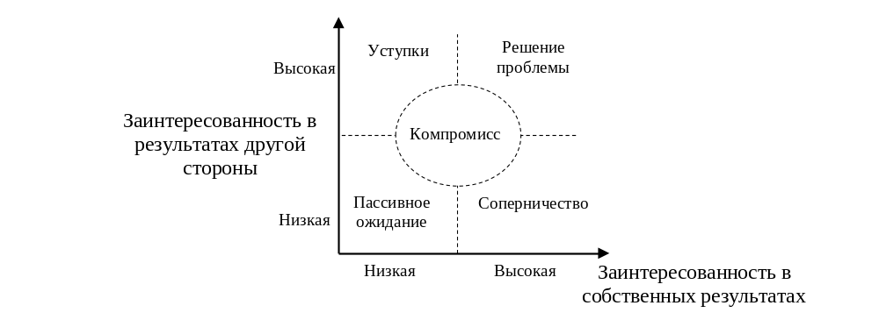
Ведение переговоров и разрешение конфликтов
Выделяют пять стратегий ведения переговоров

Slide 67
Ведение переговоров и разрешение конфликтов
Пассивное ожидание
Это стремление избежать переговоров, не участвовать в них или отложить их проведение.
Такая стратегия нацелена на затягивание переговоров для получения дополнительных преимуществ с течением времени или использование альтернативных решений. Используется, когда заинтересованность в результатах переговоров, как своих, так и другой стороны, мала.

Slide 68
Ведение переговоров и разрешение конфликтов
Уступки.
Это одностороннее изменение своей позиции в сторону увеличения ее выгодности для противоположной стороны, используется для быстрого достижения решения и большой заинтересованности в продолжении отношений с другой стороной.
В результате непродуманных уступок другая сторона может не воспринять ваших интересов или засомневаться в вашей надежности.

Slide 69
Ведение переговоров и разрешение конфликтов
  Соперничество.
  Это попытки убедить другую сторону в необходимости сделать ее предложения более выгодными для вашей стороны и менее выгодными для нее самой.
  Эта стратегия применяется, когда другая сторона менее заинтересована в своих результатах, чем ваша — в своих, и при этом риск значительно ухудшить отношения невелик. При этом могут использоваться запугивание и отклонение любых предложений.
  Может привести к ухудшению отношений между сторонами, и снижению статуса и влияния человека, возглавлявшего переговоры с другой стороны.

Slide 70
Ведение переговоров и разрешение конфликтов
  Компромисс.
  Эта стратегия предполагает взаимные уступки сторон, которые, однако, могут не привести к выгодному для обеих решению.
  Используется для быстрого решения сложных вопросов, для сохранения отношений между сторонами, не имеющими преимуществ друг пред другом, когда заинтересованность в результатах обеих сторон не слишком велика.

Slide 71
Ведение переговоров и разрешение конфликтов
  Решение проблемы.
  Предполагает открытое сопоставление интересов и приоритетов для нахождения взаимовыгодного решения.
  Применяется при наличии достаточного времени, взаимном доверии сторон, и их обоюдной высокой заинтересованности в получении выгодных результатов.
  Часто стороны не готовы открыть друг другу свои истинные намерения и такая стратегия реализуется методом проб и ошибок, подачей множества предложений с разными комбинациями параметров решения, после долгих обсуждений и споров.

